Slide 1
Projet Erasmus+

Bilan mai 2016

Slide 2
Résumé de la
semaine Erasmus+
en images

Slide 4
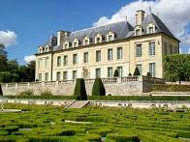
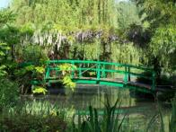
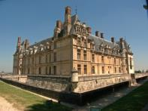
Le planning de la semaine à Eaubonne
Lundi
Ateliers au lycée
Présentations diverses
Mardi
Auvers
Maison Van Gogh
Mercredi
Giverny
Maison Claude Monet
Jeudi
Vendredi
Expo Caillebotte
Parcours multimédia au château
Château d’Ecouen
Préparation de la soirée
Ateliers au lycée
Petit déjeuner
Flashmob
Soirée Erasmus+ : théâtre, expo

Slide 5
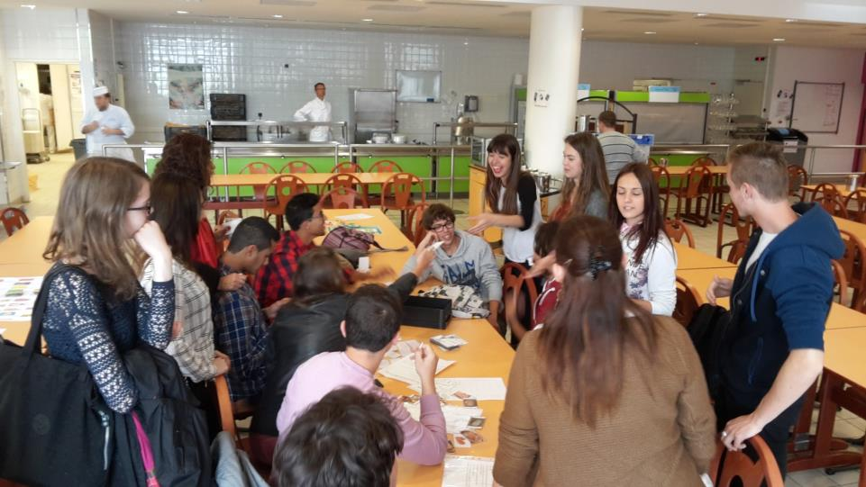

Slide 6
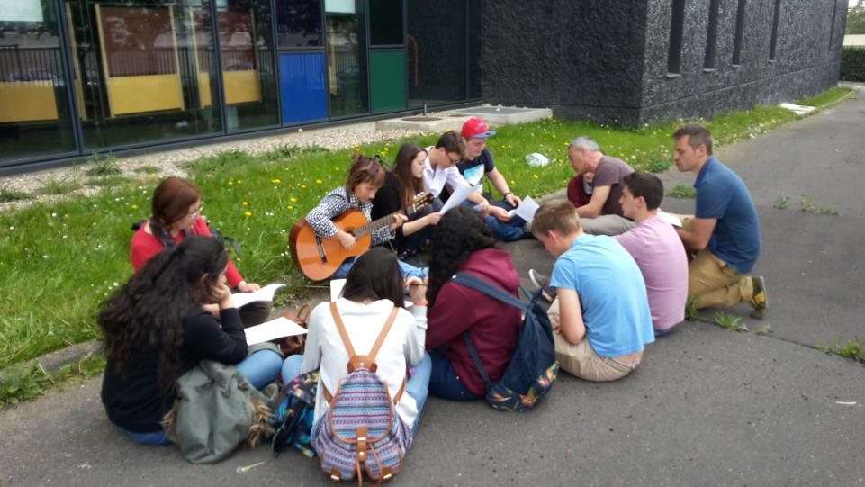

Slide 7
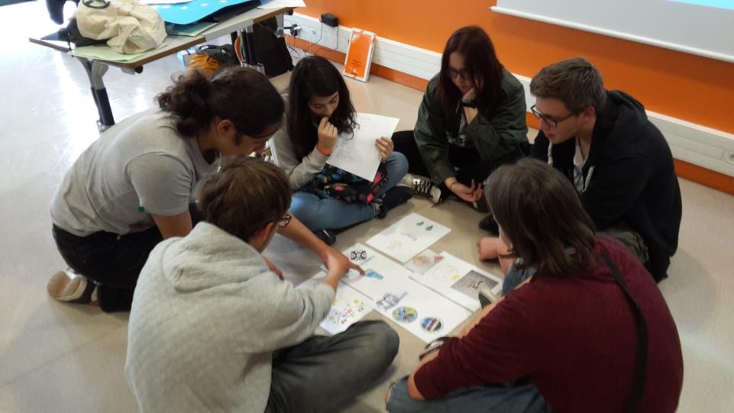

Slide 8
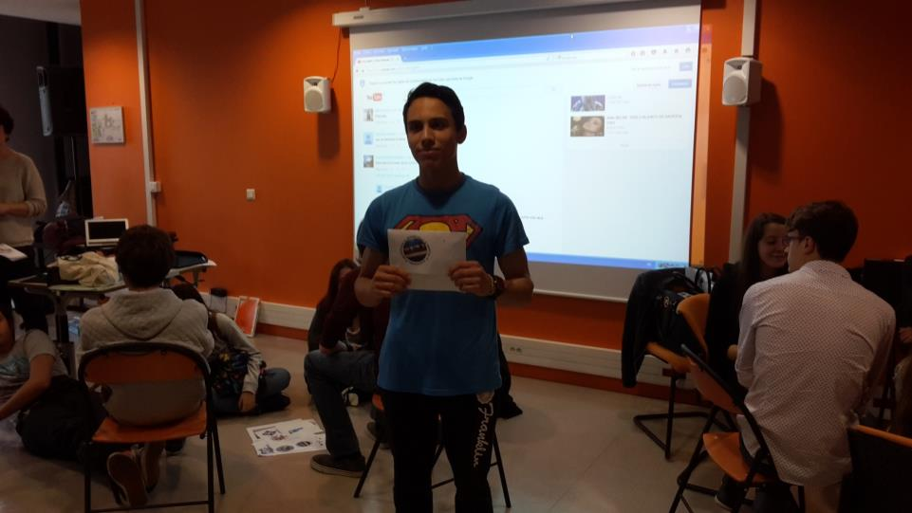

Slide 9
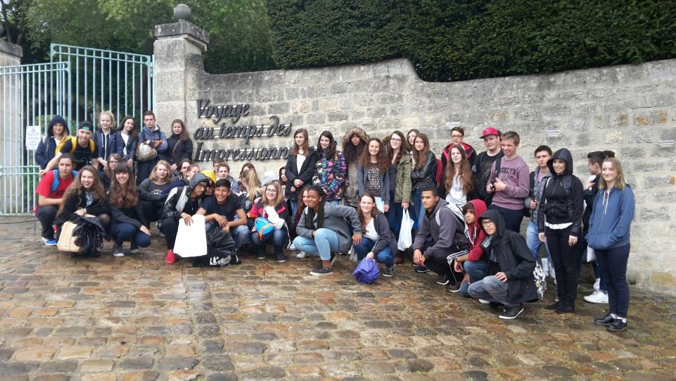

Slide 10
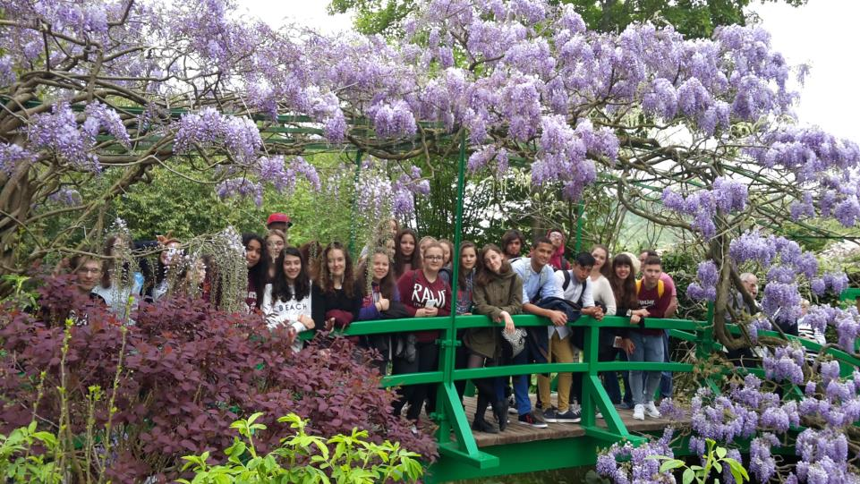

Slide 11
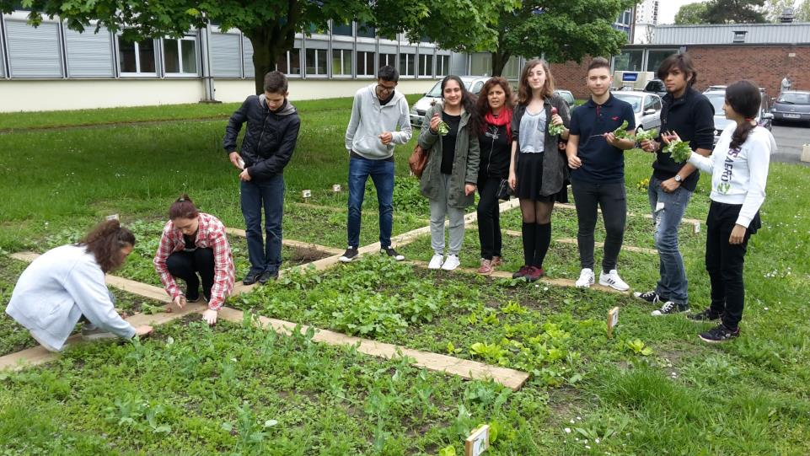

Slide 12
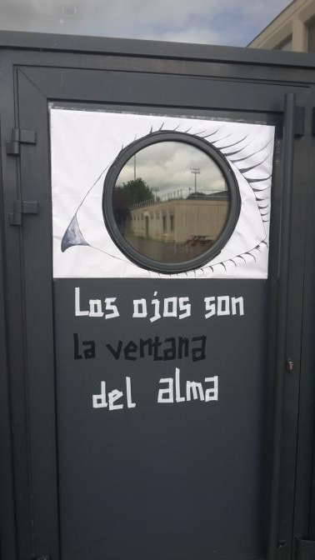

Slide 13
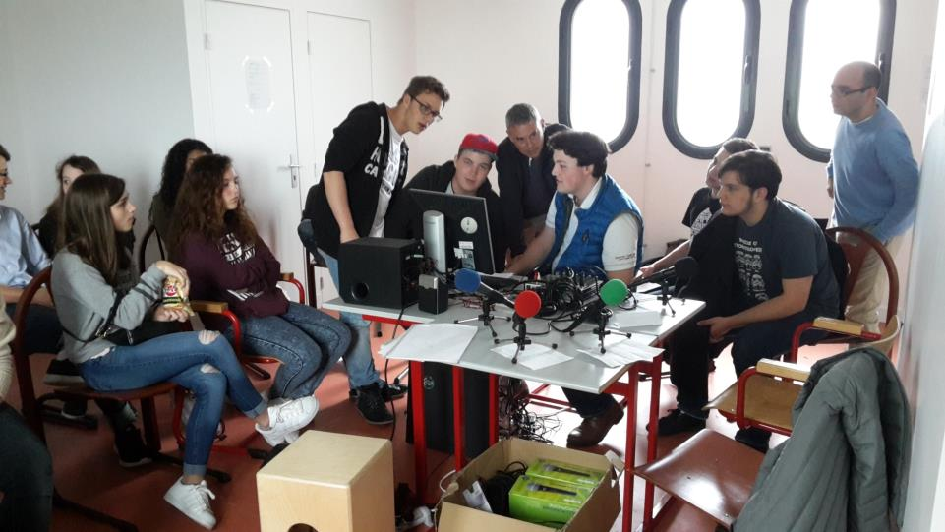

Slide 14
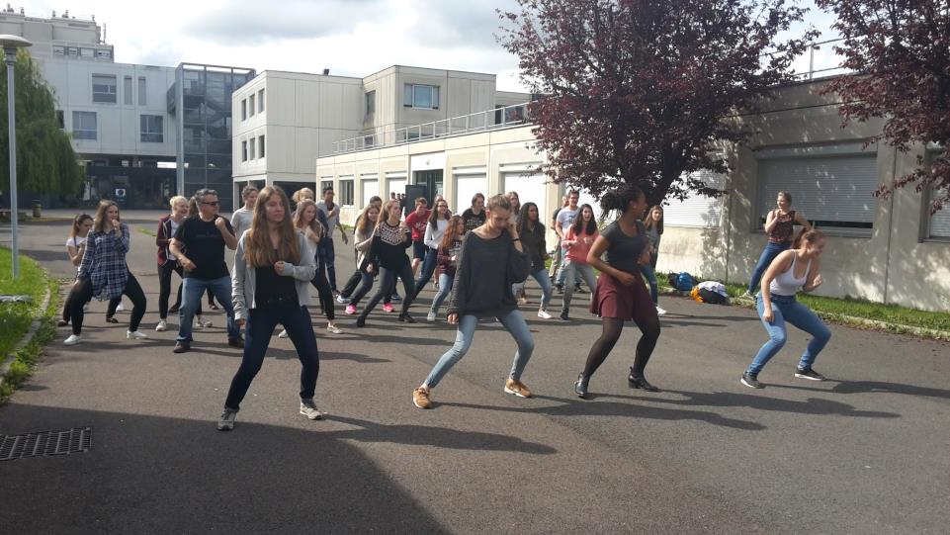

Slide 15
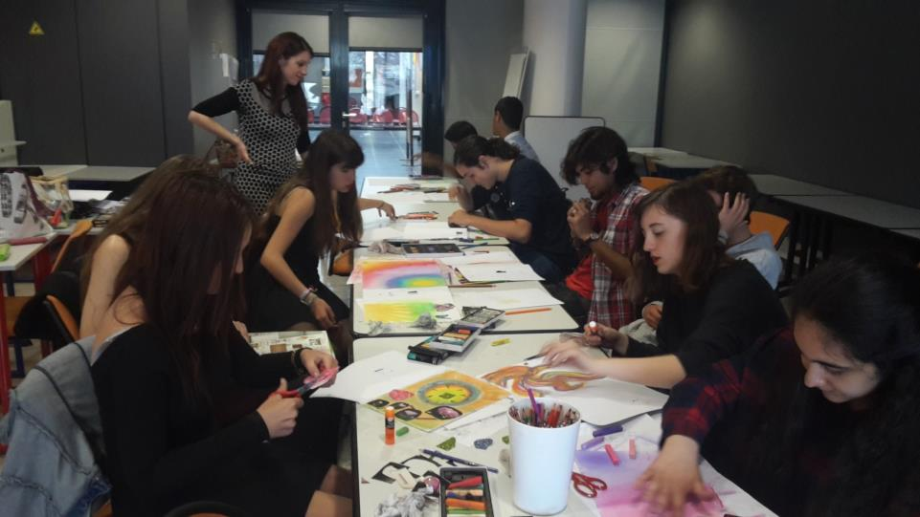

Slide 16
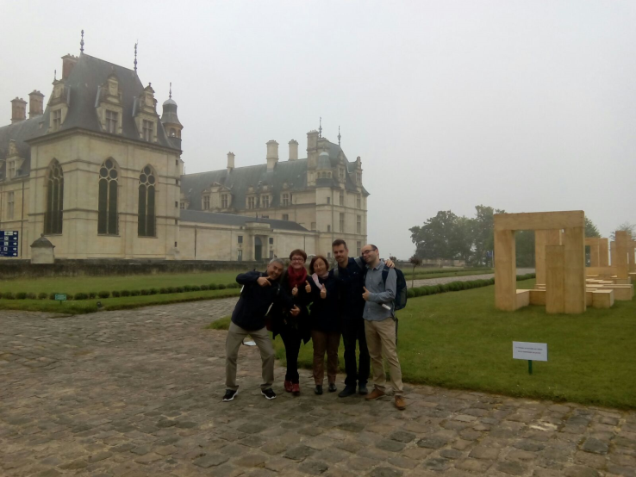

Slide 17
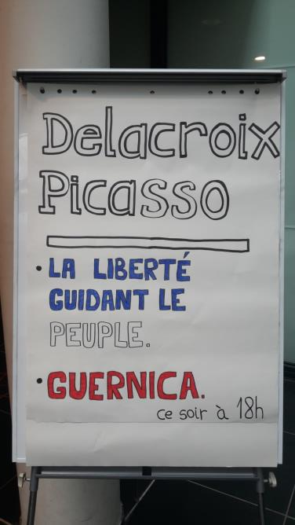

Slide 18
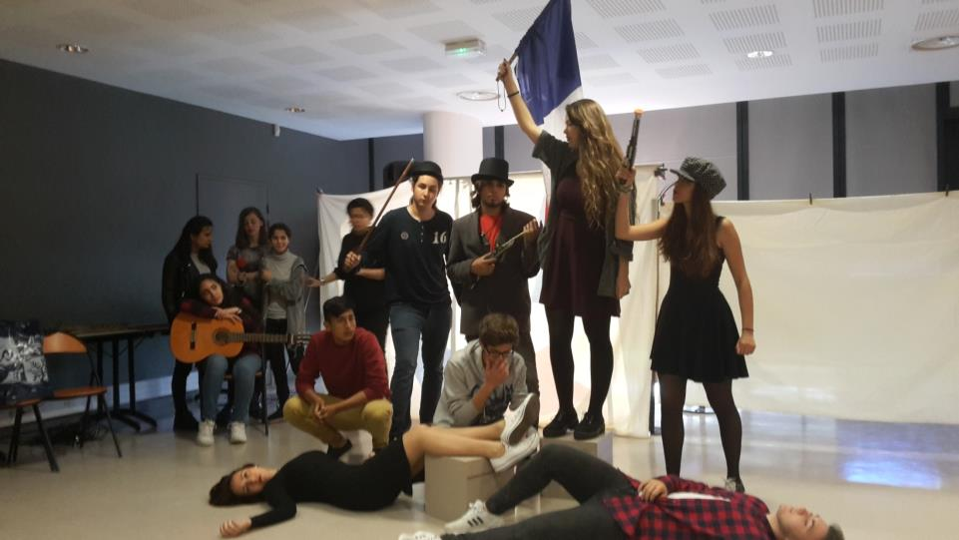

Slide 19
Programme de
l’année 2016-2017

Slide 20
2015
2016
Novembre : Valence
Avril : Beaumont
2016
2017
Mars : Pilsen
Mai : Valence
Mai : Eaubonne
Novembre : Jaca

Slide 21
Jaca
Ateliers filmiques
Harcèlement
Pilsen
Sciences
Musique
Valence
Clôture du projet

Slide 22
Comment s’impliquer.?
Travailler avec un collègue européen
Participer à une mobilité
Réaliser une activité pour le Twinspace
Travailler avec un collègue du lycée

